Slide 1
«МИРЭА-Российский технологический университет» РТУ МИРЭА Институт искусственного интеллекта Кафедра высшей математики Выпускная квалификационная работа на тему: «Нахождение площадей и объёмов трехмерных моделей пещер»
1
Обучающийся: Едренников Д.А. Группа: КМБО-01-20
Руководитель: Д-р физ.-мат наук, профессор Шелепин А.Л.
Москва 2024

Slide 2
Цели и задачи
2
Реализация алгоритмов вычисления площади и объёма трехмерных моделей пещер.
Задачи
Реализовать алгоритмы нахождения площади пещеры
Реализовать алгоритмы нахождения площади пещерных залов
Проверить работоспособность алгоритмов на данных полученных в ходе топосъёмки

Slide 3
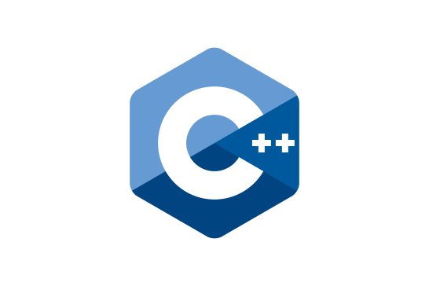
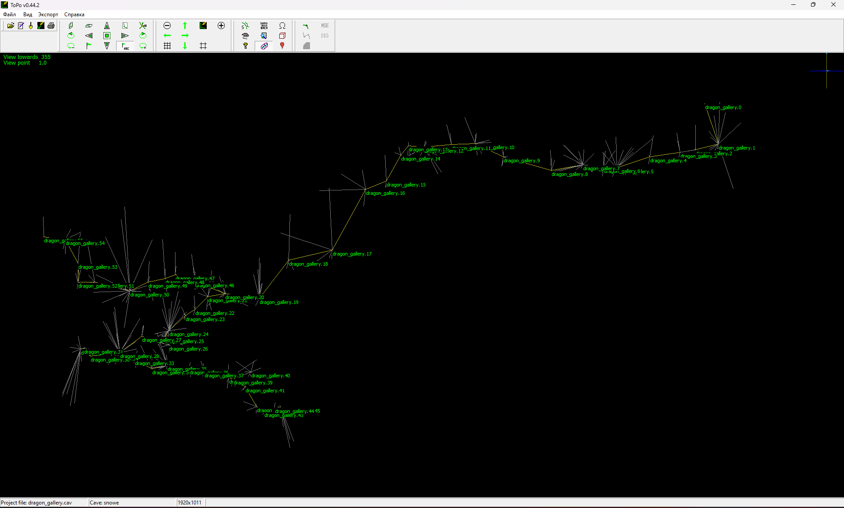
Средства реализации
3
С++
Стандартные библиотеки:
Vector
cmatch
Топо

Slide 4
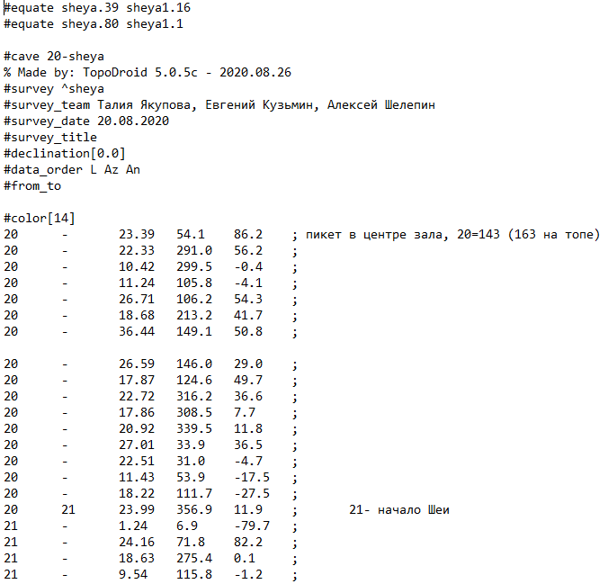
Исходные данные
4
Исходные данные – это информация о расположении пикетов и отстрелов в пространстве

Slide 5
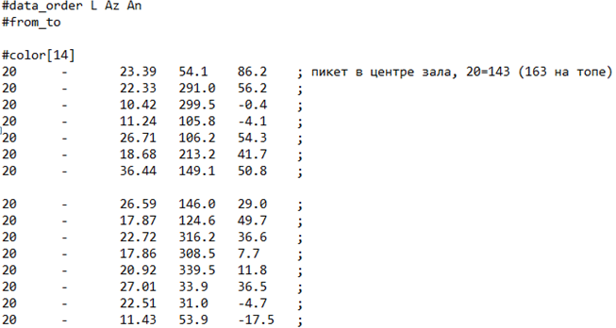
Поиск координат в трёхмерном пространстве
5
Переход к декартовой системе координат осуществляется по следующим формулам:
X=L*cos(Az)*cos(An)
Y=L*sin(Az)*cos(An)
Z=L*sin(An)

Slide 6
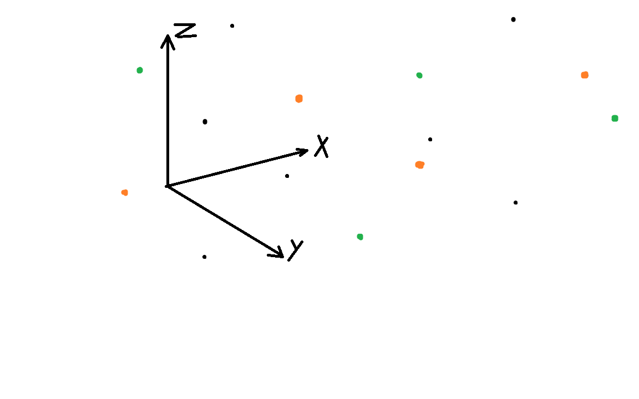
Нахождение площади. Метод №1.
6

Slide 7
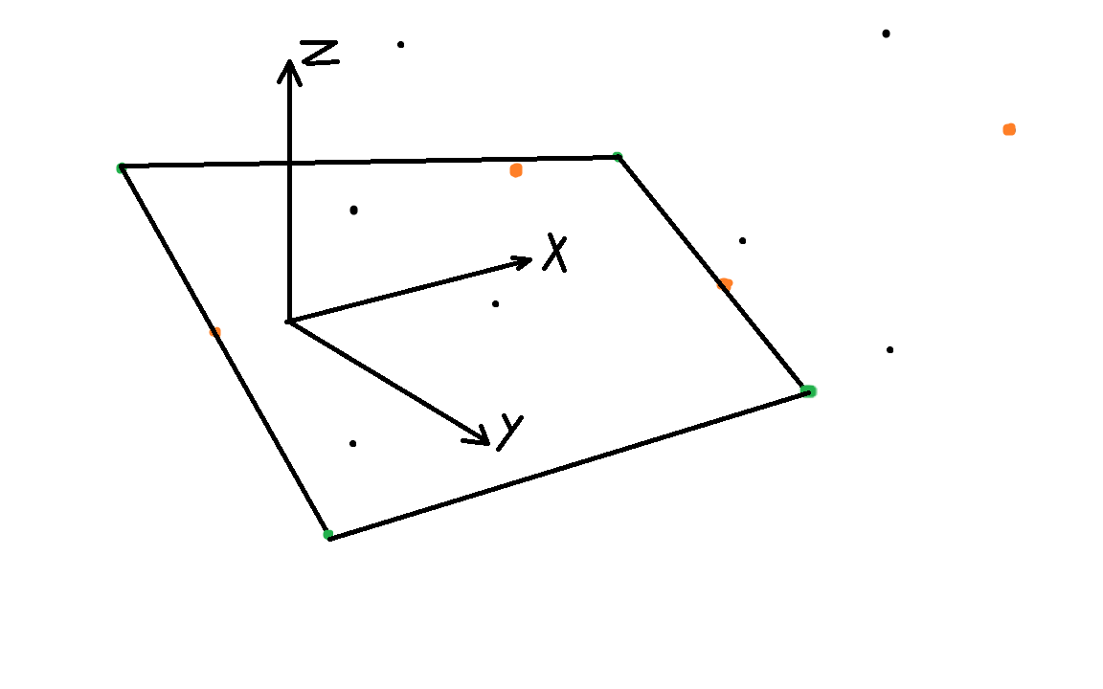


Нахождение площади. Метод №1.
7
Наиболее простой метод. Находим точки с максимальным значением, по ним строим четырехугольник и находим его площадь.

Slide 8
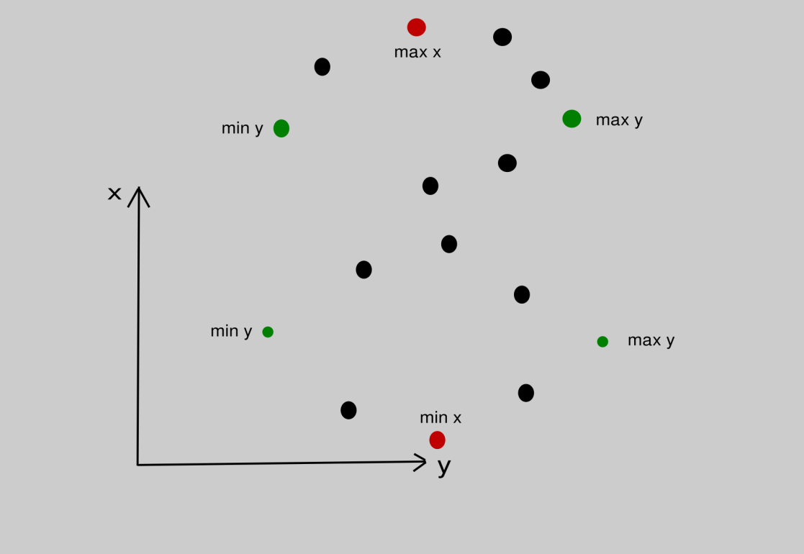
Нахождение площади. Метод №2. «Построение предположительного контура пола и поиск его площади с помощью метода Герона»
8
В данном методе форма пола описывается более точно.

Slide 9
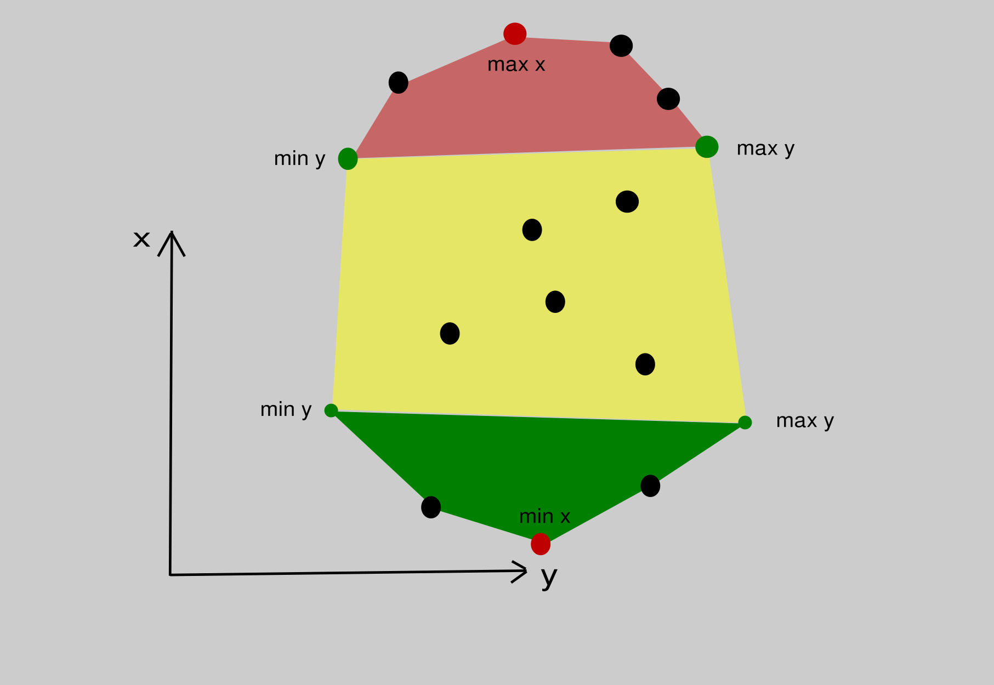
Нахождение площади. Метод №2. «Построение предположительного контура пола и поиск его площади с помощью метода Герона»
9
Для определения площади нижней и верхней половины многоугольника, она разбивается на отдельные треугольники и их площадь находится методов Герона.

Slide 10
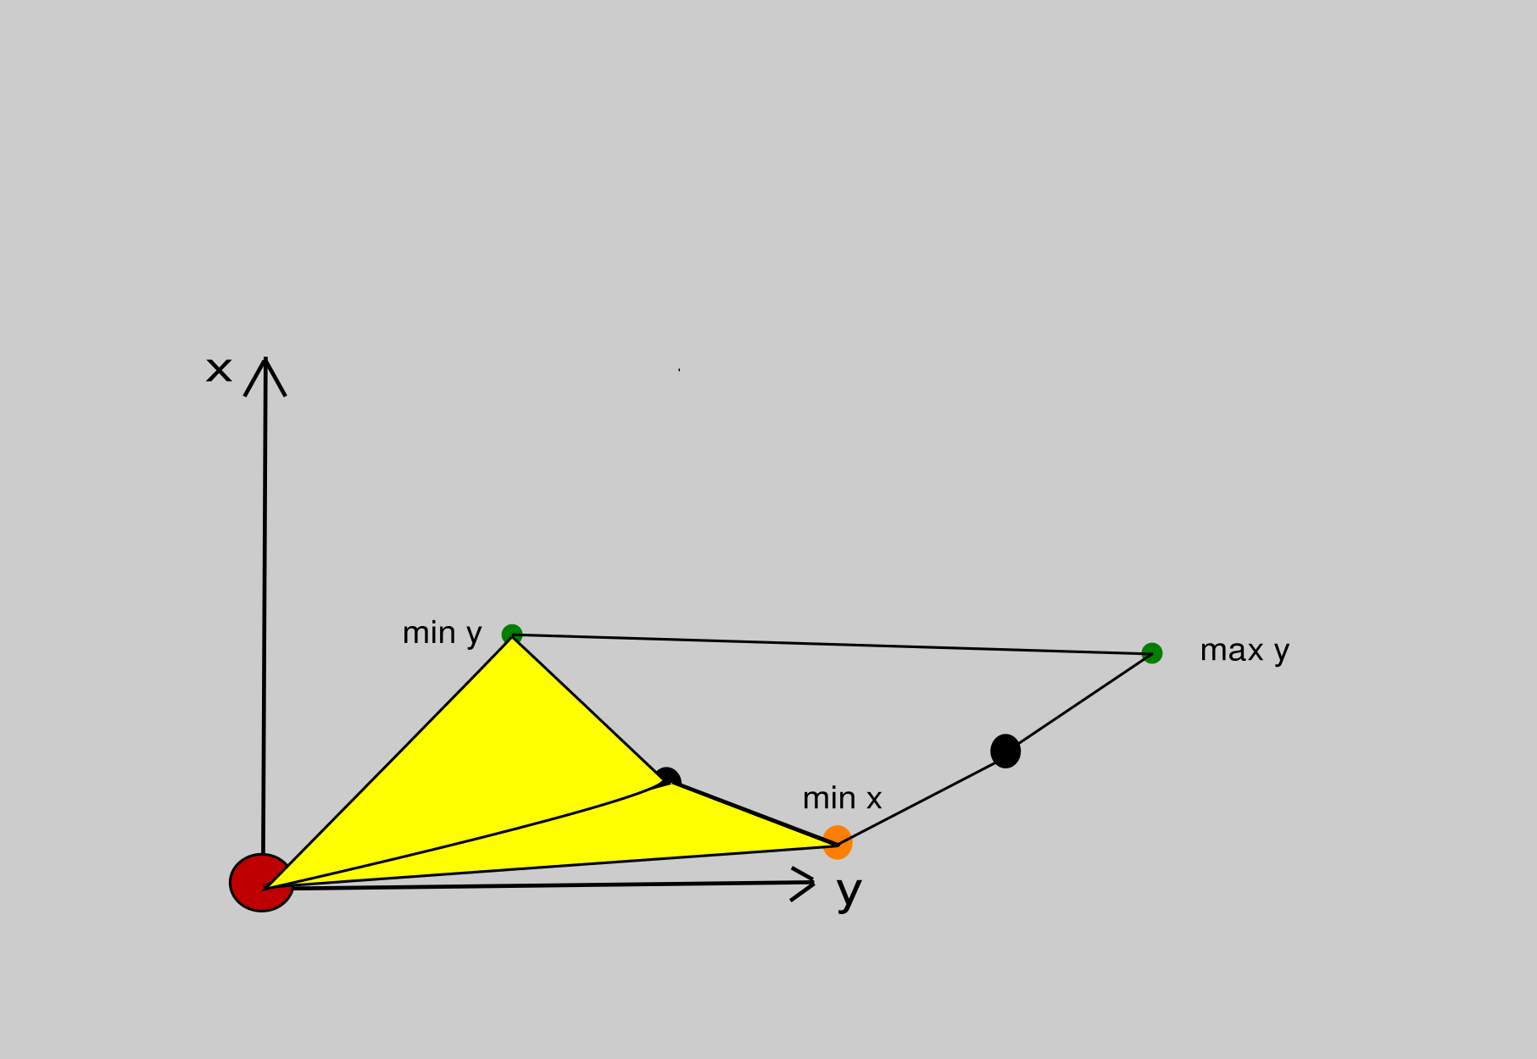
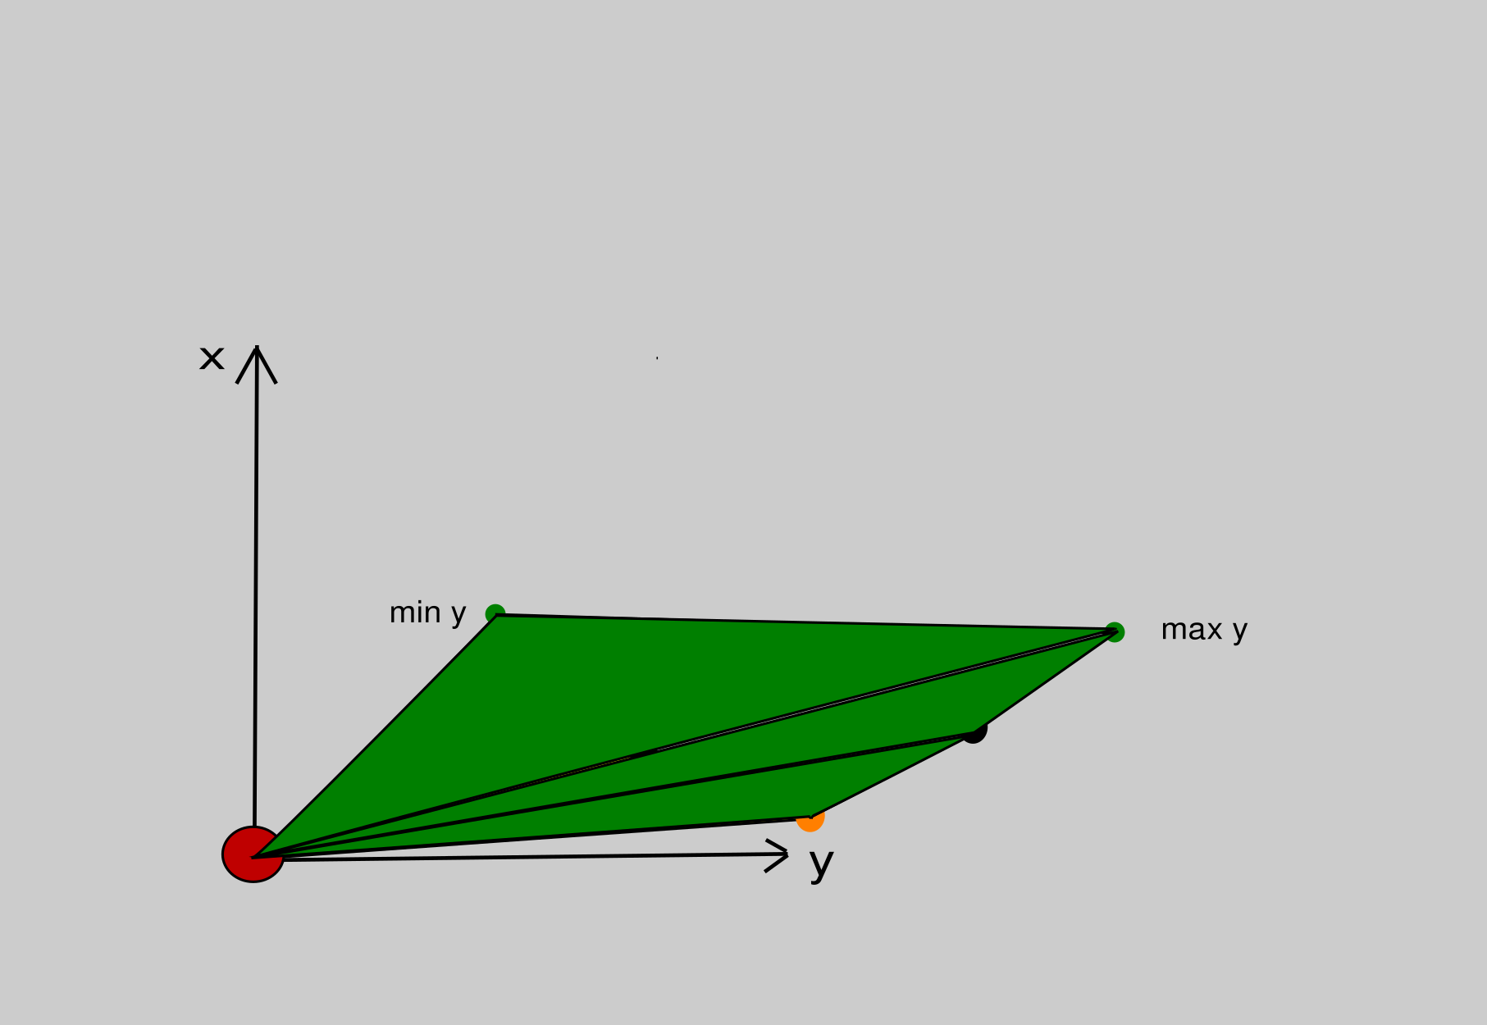
Нахождение площади. Метод №3. «Ориентированные площади»
10

Slide 11
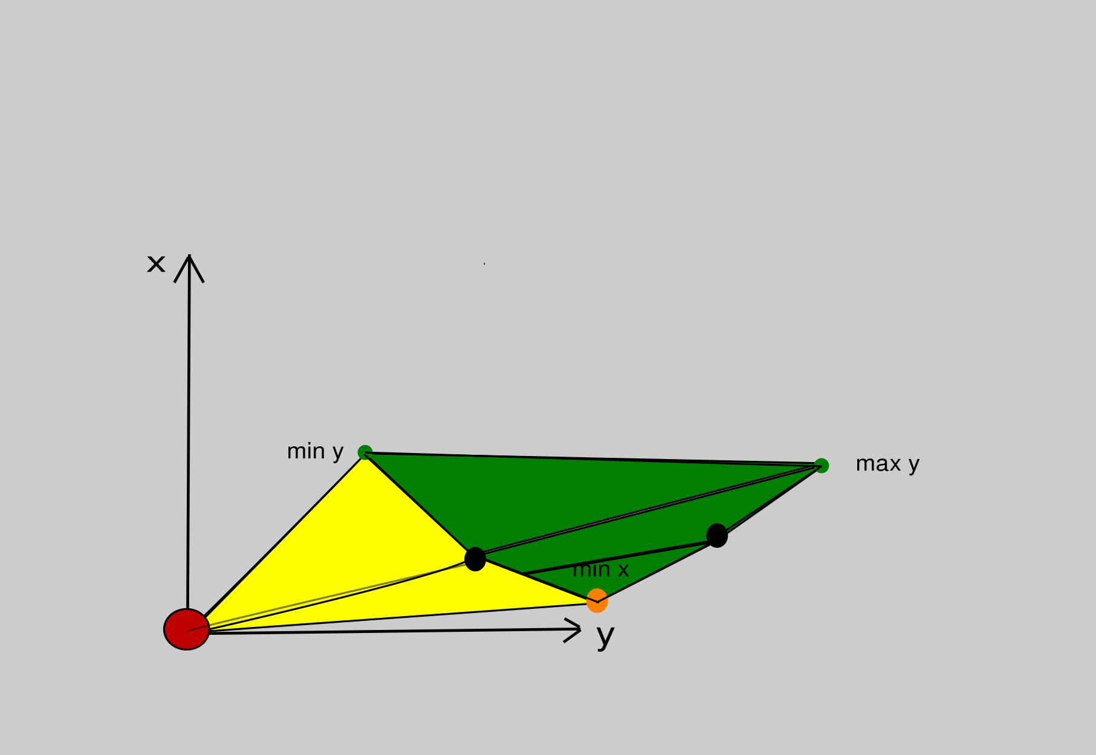
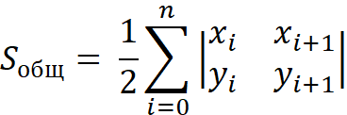
Нахождение площади. Метод №3. «Ориентированные площади»
11
Этот метод аналогичен 2, но площадь верхних и нижних многоугольников будет найдем методом ориентированных площадей. Желтым обозначены стороны треугольников с отрицательной площадью, зеленым – с положительной.

Slide 12
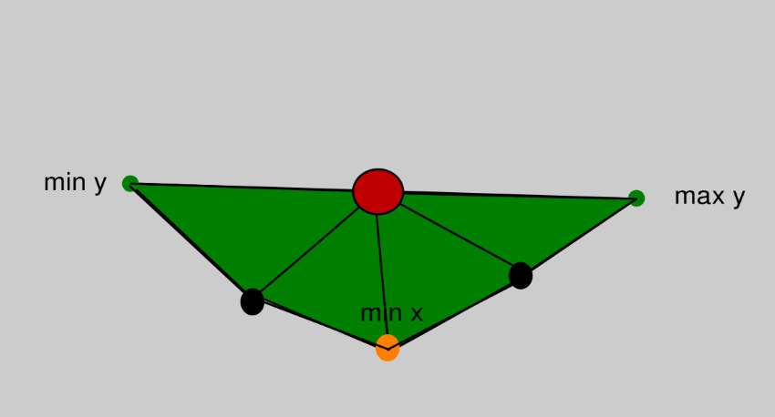
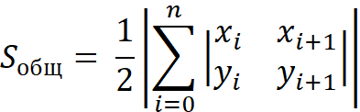
Нахождение площади. Метод №4. «Векторное произведение»
12
Похож на 3 метод. Но площадь всех треугольников будет положительной, так как для поиска площади мы используем векторные произведения ( и разделение многоугольников на треугольники также происходит по-другому).

Slide 13
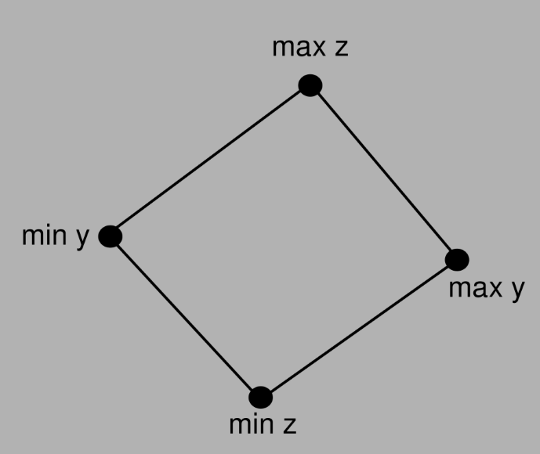
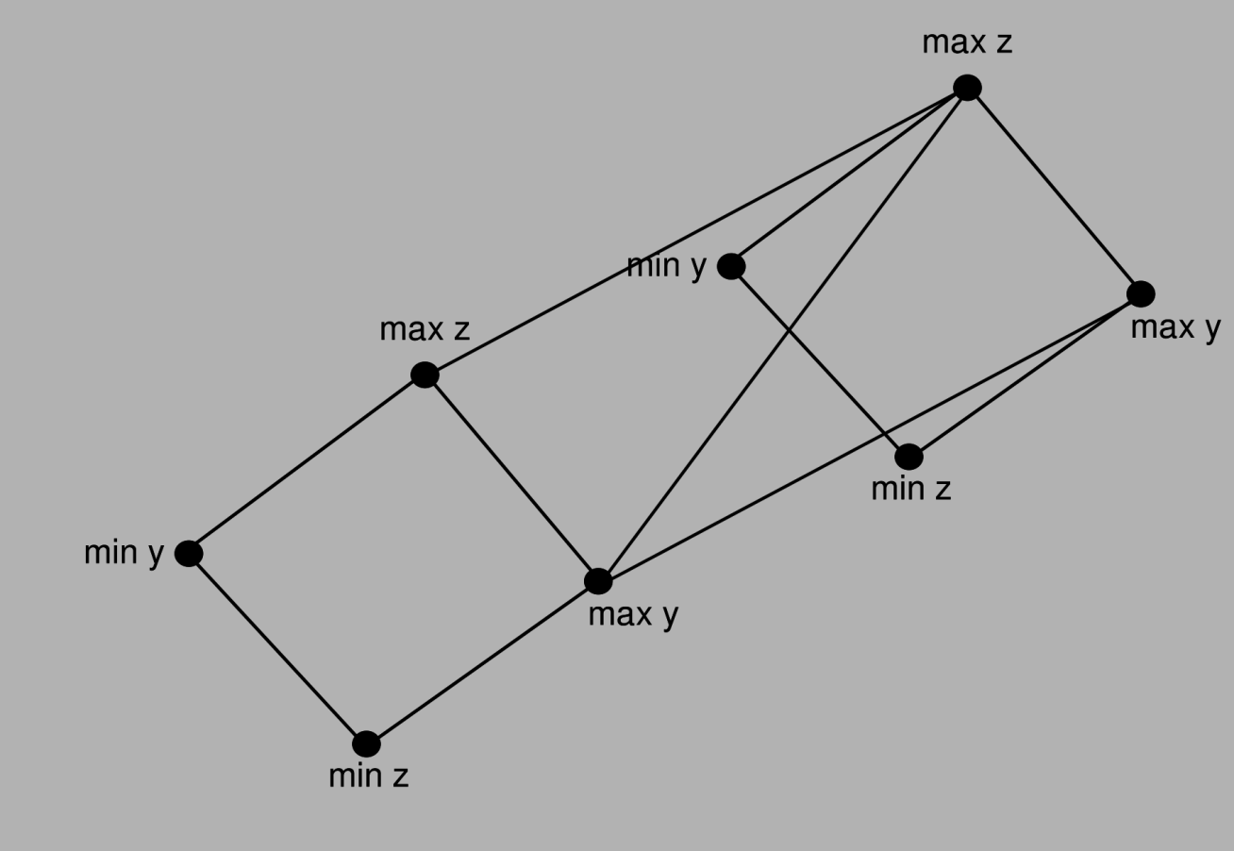
Нахождение объёма. Метод №1. «Триангуляция»
13
Шаги базовой триангуляции

Slide 14
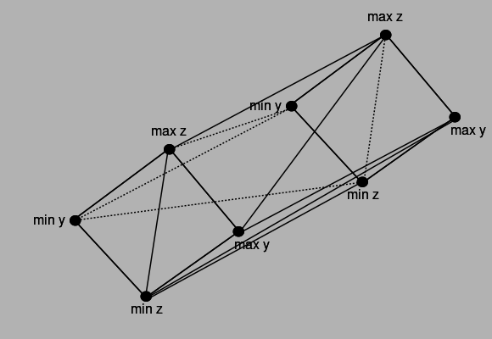
Нахождение объёма. Метод №1. «Триангуляция»
14
Базовая триангуляция

Slide 15
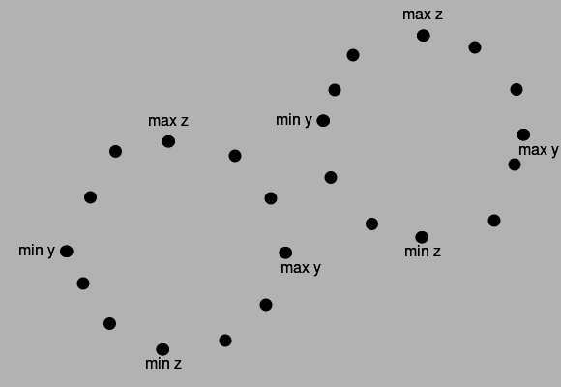

Нахождение объёма. Метод №1. «Триангуляция»
15
Шаги полной триангуляции

Slide 16
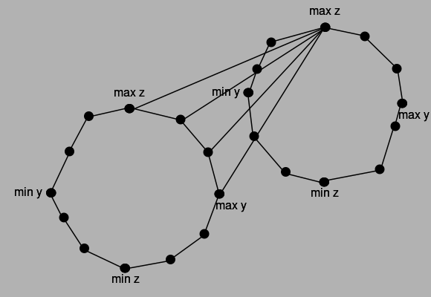
Нахождение объёма. Метод №1. «Триангуляция»
16
Шаги полной триангуляции

Slide 17
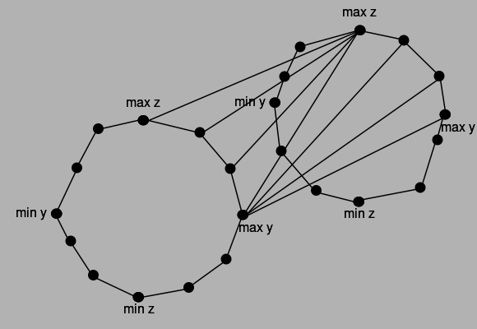
Нахождение объёма. Метод №1. «Триангуляция»
17
Шаги полной триангуляции

Slide 18
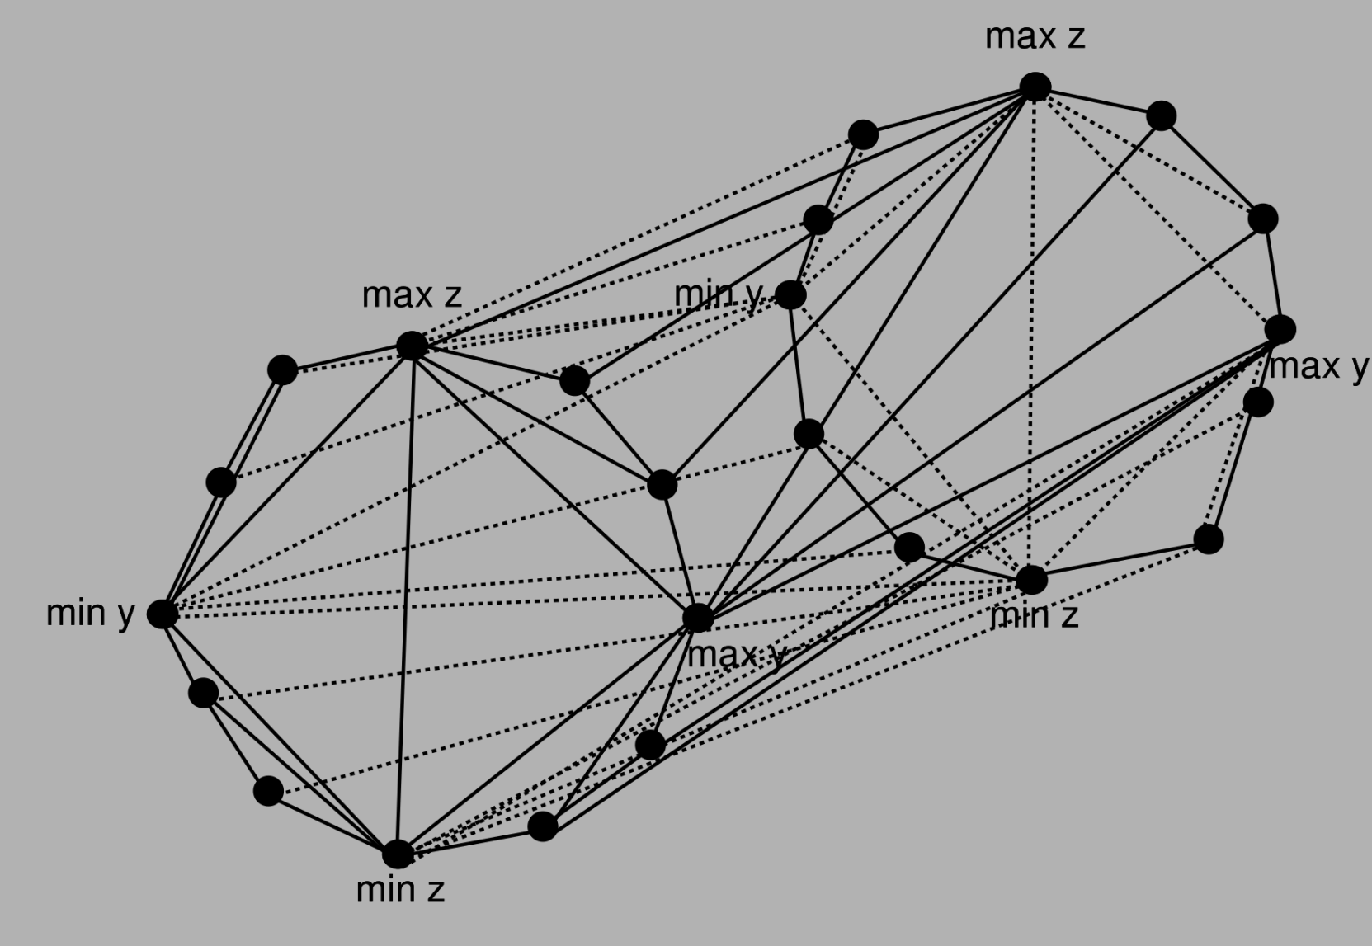
Нахождение объёма. Метод №1. «Триангуляция»
18
Полная триангуляции

Slide 19
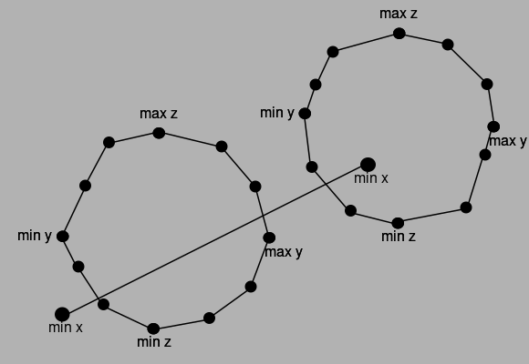

Нахождение объёма. Метод №2. «Усеченная пирамида»
19
В данном методе мы считаем пространство между 2 пикетами усеченной пирамидой. В качестве оснований мы берем вертикальные сечения.

Slide 20
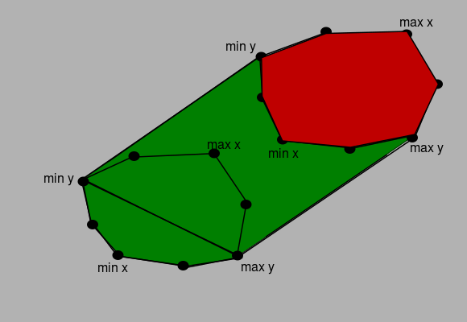

Нахождение объёма. Метод №3. «Эллипсоид»
20

Slide 21
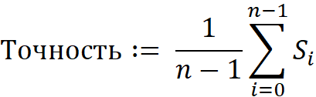

Эффективность методов нахождения площади. Результаты для всего пространства пещеры
21
Пещера «Шея»
Метод | Значение | В долях | Точность
Ручное вычисление | 2171 | 1.0 | 1.0
1 | 2512.53 | 1.15732 | 1.13343
2 | 2286.98 | 1.05342 | 0.878455
3 | 1851.25 | 0.852716 | 0.785598
4 | 2421.92 | 1.11558 | 1.0785

Slide 22
Эффективность методов нахождения площади. Результаты для всего пространства пещеры
22
Пещера «Зречка»
Метод | Значение | В долях | Точность
Ручное вычисление | 1258 | 1.0 | 1.0
1 | 1028.12 | 0.817266 | 1.06695
2 | 1032.77 | 0.820959 | 0.910988
3 | 1016.01 | 0.807637 | 0.862594
4 | 1042.18 | 0.828441 | 0.858767

Slide 23

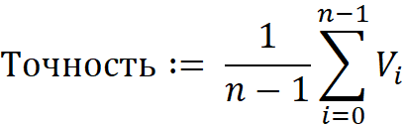
Эффективность методов нахождения объёма. Результаты для всего пространства пещеры
23
Пещера «Шея»
Метод | Значение | В долях | Точность
Ручное вычисление | 32221.8 | 1.0 | 1.0
«Эллипсоид» | 23846.4 | 0.74007 | 0.71398
«Эллипсоид» 2 версия | 31404.5 | 0.974635 | 0.784402
«Усеченной пирамиды» | 30342.6 | 0.94168 | 0.719391
«Усеченной пирамиды» 2 | 38933.1 | 1.20828 | 1.35381
«Полная триангуляция»: | 27392.7 | 0.85013 | 0.693945
«Базовая триангуляция» | 15685.8 | 0.486806 | 0.536639
«Экстраполированная базовая триангуляция» | 29137.9 | 0.904293 | 0.728887

Slide 24
Эффективность методов нахождения объёма. Результаты для всего пространства пещеры
24
Пещера «Зречка»
Метод | Значение | В долях | Точность
Ручное вычисление | 9051.12 | 1.0 | 1.0
«Эллипсоид» | 9724.17 | 1.07436 | 0.994484
«Эллипсоид» 2 версия | 8742.93 | 0.96595 | 1.03235
«Усеченной пирамиды» | 5044.58 | 0.557344 | 0.844518
«Усеченной пирамиды» 2 | 13742.7 | 1.51834 | 1.19769
«Полная триангуляция»: | 6064.76 | 0.670057 | 0.684939
«Базовая триангуляция» | 5343.67 | 0.590388 | 0.576776
«Экстраполированная базовая триангуляция» | 5033.74 | 0.556145 | 0.821339

Slide 25
Заключение
25
Было разработано несколько различных методов для вычисления площади пола и объёма пещеры. Большинство из них показало хороший результат.
Но в целом, необходимо провести больше тестов на различных пещерах, так как точность многих методов может быть увеличена. Также весьма вероятно, что на некоторых участках возможна некорректная работа функций. Дабы найти и устранить возможные ошибки необходимо дальнейшее тестирование.
Ещё один путь развития - реализация других возможно более точных методов. Например, реализация метода, использующего ориентированные объёмы (близкий к методу ориентированных площадей). Другой пример – триангуляция с использованием сплайнов.

Slide 26
Спасибо за внимание!

